Slide 1
INTEGRANTES:
- Iván Gomez
- Alvaro Guachisaca
- Victor ortiz
-Jorge Mena
- Freddy Rada

Slide 2
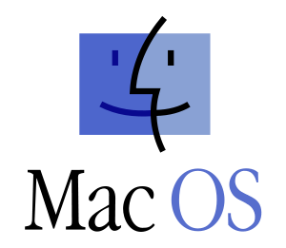
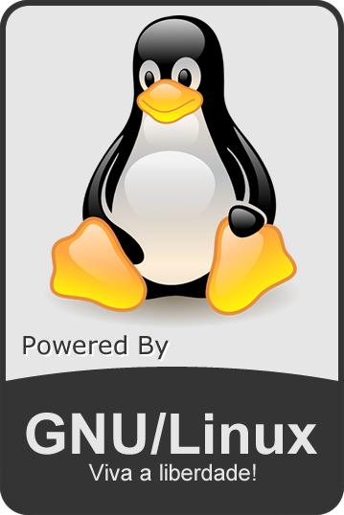
Sistemas Operativos
Historia, Generalidades y Características

Slide 3
Introducción
El sistema operativo es el programa o software más importante de una computadora. Para que funcionen los demás programas cada computador de uso general debe tener un sistema operativo
Funciones.-
Entre las funciones básicas tenemos el reconocimiento de la conexión del teclado, enviar información a la pantalla, no perder de vista archivos, directorios en el disco y controlar dispostivos - periféricos

Slide 4
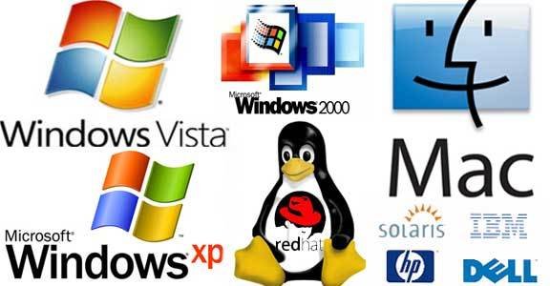
Los sistemas operativos proporcionan una plataforma de software encima de la cual otros programas llamados aplicaciones puedan funcionar. Las aplicaciones se programan para que funcionen sobre un sistema operativo por lo tanto, la elección del sistema operativo determina en gran parte las aplicaciones que puedes utilizar.
Como
Funcionan
los
Sistemas
Operativos
?

Slide 5
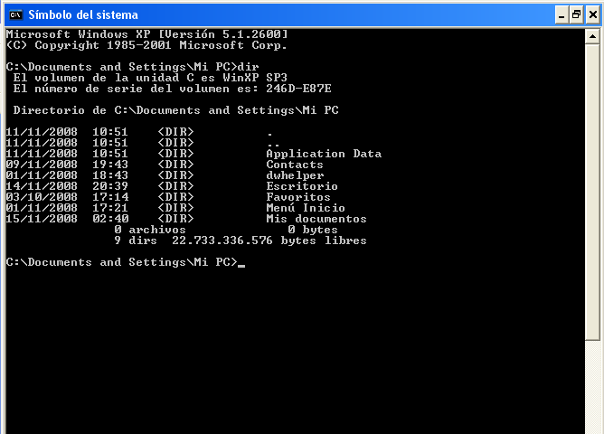
MS-DOS

Slide 6
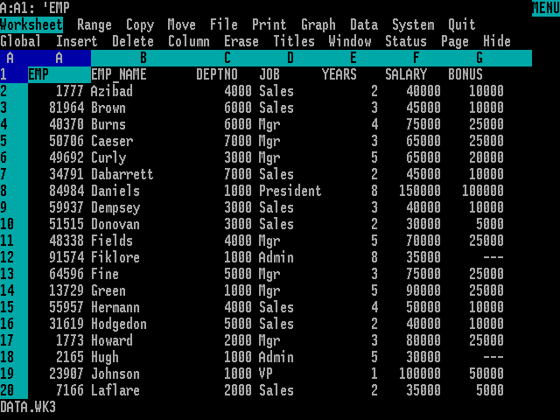
MS-DOS
HISTORIA
La historia comienza en 1981, con la compra por parte de Microsoft, de un sistema operativo llamado QDOS, que tras realizar unas pocas modificaciones, se convierte en la primera versión del sistema operativo de Microsoft MS-DOS 1.0 (MicroSoft Disk Operating System)

Slide 7
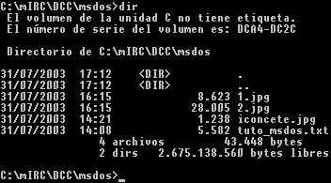
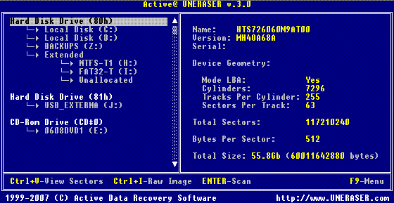
CAPTURA DE IMAGENES

Slide 8
Utilización De Ms-Dos
Muchos técnicos en el área de la informática, utilizan MS-DOS para realizar mantenimientos del pc, instalaciones, formateo y particionamiento de discos duros y escaneos de los mismos.
Hay que dejar constancia de que MS-DOS ha sido el sistema operativo utilizado por practicamente todos los usuarios de PC desde 1981 hasta practicamente la actualidad, utilizando programas famosos para trabajar como el legendario WordPerfect 5.1, Works 2.0, Comandante Norton, Autocad, Ability 2000 entre otros...

Slide 9
VENTAJAS Y DESVENTAJAS
VENTAJAS | DESVENTAJAS
El uso de la línea de comandos permite realizar augunas tareas más rápidamente que en modo gráfico. | 1. Hay que memorizar los nombres de comandos y sus parámetros.
2. Se pueden automatizar tareas comúnmente utilizadas mediante archivos de procesamiento por lotes, los cuales consisten en comandos de DOS guardados en archivos de extensión .bat. | 2. El manejo de DOS no es intuitivo, tal como sucede en un ambiente gráfico.
3. Las tareas mediantes DOS son generalmente más rápidas que mediante un entorno gráfico, como Windows. | 3. Sólo se puede ver un proceso a la vez, mientras que en los ambientes gráficos, las aplicaciones muestran múltiples ventanas sobre la pantalla.

Slide 10
Comandos más usados

Slide 11
MANDATOS | DESCRIPCIÓN | SINTAXIS
GENERALES
VER CLS DATE TIME HELP | Visualiza el número de versión Borra la pantalla Muestra y establece la fecha Muestra y establece la hora Menú de ayuda | VER CLS DATE [DD-MM-AA] TIME [HH:MM:SS] HELP [NomOrden]
DISCO
FORMAT DISKCOPY SCANDISK | Prepara (formatea) los discos Copia un disco en otro Analiza y repara discos | FORMAT U: DISKCOPY U: U: SCANDISK U:
DIRECTORIOS
TREE MKDIR (MD) RMDIR (RD) CHDIR (CD) | Muestra el árbol de directorios Crea subdirectorios Borra subdirectorios Indica o cambia de subdirectorio |  | TREE [U:][\tray][/F] MD [U:][\tray][NOMDIRECT] RD [U:][\tray][NOMDIRECT] CD [U:][\tray][NOMDIRECT]
FICHEROS
DIR COPY DEL RENAME | Muestra lista archivos Copia archivos Borra archivos Renombra archivos | DIR [U:][\tray][NOMFICH] [/W][/P] COPY [U:][\tray][NOMFICH][U:][\tray] DEL [U:][\tray][NOMFICH] REN [U:][\tray][NOMFICHA][NomNUE]

Slide 12
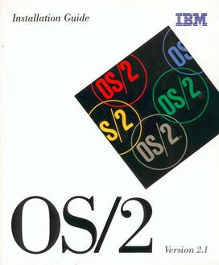

Slide 13
OS / 2
OS/2 es un sistema operativo de IBM que intentó suceder a DOS como sistema operativo de las computadoras personales. Se desarrolló inicialmente de manera conjunta entre Microsoft e IBM, hasta que la primera decidió seguir su camino con su Windows 3.0 e IBM se ocupó en solitario de OS/2.

Slide 14
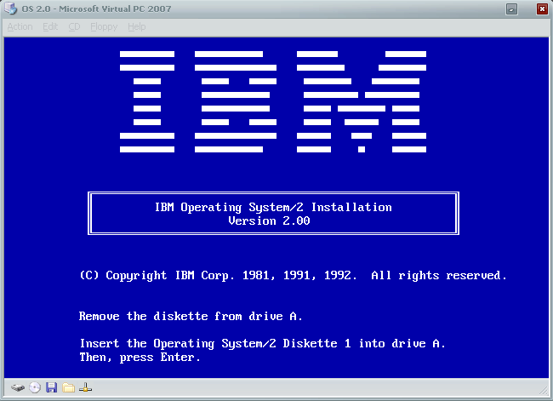
CAPTURA DE IMAGENES

Slide 15
Versiones
2 OS/2 1.0
2.1 OS/2 1.0
3 OS/2 2.0
3.1 OS/2 2.0
4 OS/2 Warp 3
4.1 OS/2 Warp versión 3
5 OS2 Warp versión 4
5.1 OS/2 Warp versión 4
2.2 OS/2 1.10 Standard Edition (SE)
2.3 OS/2 1.10 Extended Edition (EE)
2.4 OS/2 1.20 SE y EE
2.5 OS/2 1.30
3.2 OS/2 2.1
3.3 OS/2 for Windows
3.4 OS/2 2.11
3.5 OS/2 2.11 SMP
4.2 OS/2 Warp Connect
4.3 OS/2 Warp for PowerPC
4.4 OS/2 Warp Server
5.2 OS/2 Warp 4.51 (Convenience Pack 1)
5.3 OS/2 Warp 4.52
5.4 OS/2 Warp Server for e-bussiness (4.5)
5.5 OS/2 Warp Server for e-bussiness 4.51 (Convenience Pack 1)
5.6 OS/2 Warp Server for e-business 4.52 (Convenience Pack 2)

Slide 16
Se conoce a Unix como el abuelo de Linux fué desarrollado a base de lenguaje C y otra parte en lenguaje ensamblador.
El año de lanzamiento fue 1969 fue creado principalmente por un grupo de empleados de los laboratorios Bell AT&T Entre los que podemos nombrar Ken Thompson y Dennis Ritchie (Creador de C)

Slide 17
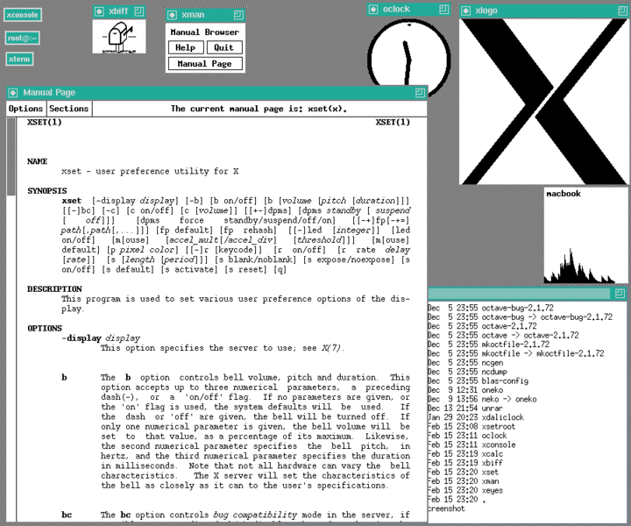
Unix
HISTORIA
A finales de 1960 se trabajaba en el proyecto Multics (Multiplexed Information and Computing Service)
El objetivo del proyecto era desarrollar un gran sistema operativo interactivo que contase con muchas innovaciones, entre ellas mejoras en las políticas de seguridad. El proyecto consiguió dar a luz versiones para producción, pero las primeras versiones contaban con un pobre rendimiento

Slide 18
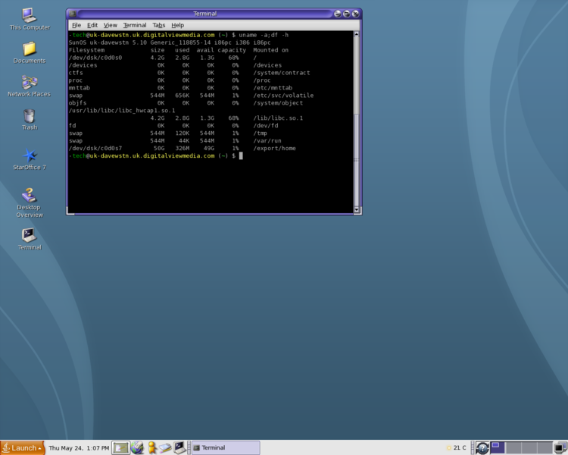
Unix en La Actualidad

Slide 19
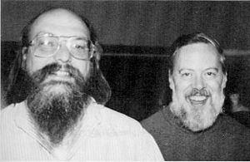
Reestructuración Unix
En 1972 se tomó la decisión de escribir nuevamente UNIX, pero esta vez en el lenguaje de programación C Este cambio significaba que UNIX podría ser fácilmente modificado para funcionar en otras computadoras (de esta manera, se volvía portable) y así otras variaciones podían ser desarrolladas por otros programadores. Ahora, el código era más conciso y compacto, lo que se tradujo en un aumento en la velocidad de desarrollo de UNIX. AT&T puso a UNIX a disposición de universidades y compañías, también al gobierno de los Estados Unidos, a través de licencias. Una de estas licencias fue otorgada al Departamento de Computación de la Universidad de California, con sede en Berkeley. En 1975 esta institución desarrolló y publicó su propio sucedáneo de UNIX, conocida como Berkeley Software Distribution(BSD), que se convirtió en una fuerte competencia para la familia UNIX de AT&T.

Slide 20
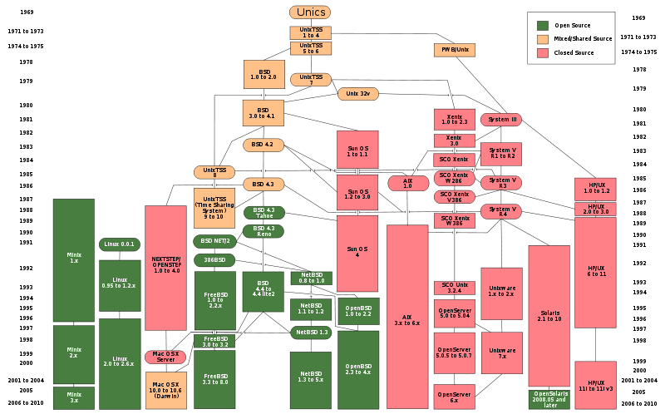
Familias.-

Slide 21
GNU-Linux

Slide 22
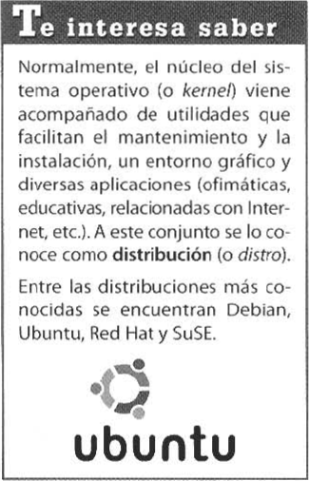
Linux (o GNU/Linux) es un sistema operativo libre: se puede utilizar, copiar, mejorar y compartir sin necesidad de autorización.

Slide 23
HISTORIA DE UBUNTU
HISTORIA
En Abril de 2004, Mark Shuttleworth reunió a una docena de desarrolladores de los proyectos Debian, GNOME, y GNU Arch en lo que llamo Brainstorm. Shuttleworth les pregunto si un mejor tipo de sistema operativo era posible. La respuesta fue SI. El les pregunto como se vería. Les pidió que describieran a la comunidad que construiría tal Sistema operativo (SO). Ese grupo, trabajo con Mark para obtener respuestas a esas preguntas y luego decidieron tratar de convertir esas respuestas en realidad. El grupo se autodenomino los WARTHOGS y se dieron una fecha limite de seis meses para crear el SO. Ellos le pusieron de sobrenombre a su primer lanzamiento WARTY WARTHOG. Era el nacimiento de ubuntu.

Slide 24
QUE ES UBUNTU ?
Ubuntu es un sistema operativo desarrollado por la comunidad que es perfecto para las computadoras portátiles, los equipos de escritorio y servidores. Si lo utilizas en el país, en la escuela o en el trabajo Ubuntu contiene todo lo que necesitarás siempre, desde procesadores de textos y del email, a las herramientas del software para servidores web y de programación. Ubuntu es y será siempre gratuito. No se paga honorarios por la licencia. Puedes descargar, utilizar y compartir Ubuntu con tus amigos, familia, escuela o negocio sin pagar absolutamente nada.

Slide 25
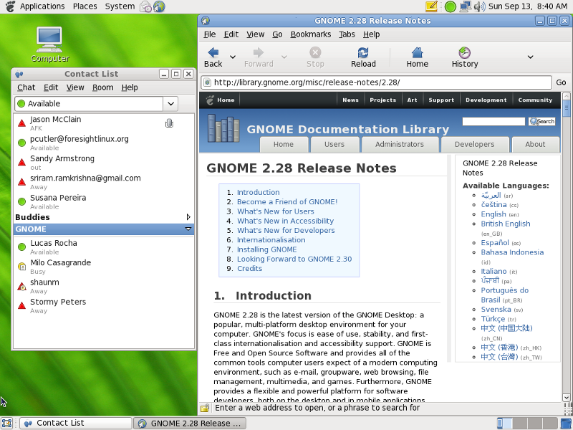
Escritorio Ubuntu

Slide 26
Mac OS X es el sistema operativo de la familia de ordenadores Macintosh, al ser de tipo Unix, Mac OS X es un sistema operativo multiusuario, disponiendo de una interfaz gráfica de usuario (GUI) denominada Aqua.
Su núcleo se llama Darwin creándose a tal efecto OpenDarwin (licencia AFPL de Apple) y GnuDarwin (licencia GNU).

Slide 27
Características del SO Mac OS
Establece un entorno de colaboración seguro y eficiente.
Alberga sitios web dinámicos, emite archivos multimedia y ejecuta aplicaciones empresariales. Apple optimiza estas tareas de gestión con aplicaciones y utilidades potentes y fáciles de utilizar.
Proporcionar servicios estándar de grupo de trabajo y de Internet, todo sin las complicaciones de Linux ni el alto precio de otras soluciones basadas en UNIX.
Administra grupos de trabajos Mac y Windows.
Server Admin proporciona una interfaz gráfica de usuario que facilita la configuración, gestión y control de servicios desde cualquier sistema con Mac OS X conectado a Internet.

Slide 28
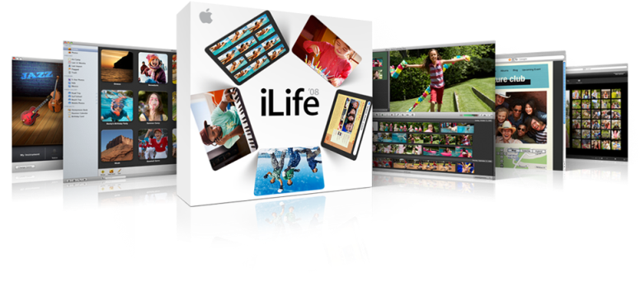
Características del SO Mac OS
Aprovechar la potente aplicación Workgroup Manager, una herramienta fácil de usar para configurar cuentas de usuario, definir grupos y administrar recursos informáticos en entornos de red basados en directorios.
Estable, compatible, fácil de usar y además asequible.
Este soporte lógico comprende un completo paquete de servicios de Internet y grupos de trabajo, de modo que puedes empezar a trabajar directamente.
Admite aplicaciones de 64 bits. Aprovecha el direccionamiento de 64 bits sin sacrificar el rendimiento de las aplicaciones de 32 bits.

Slide 29
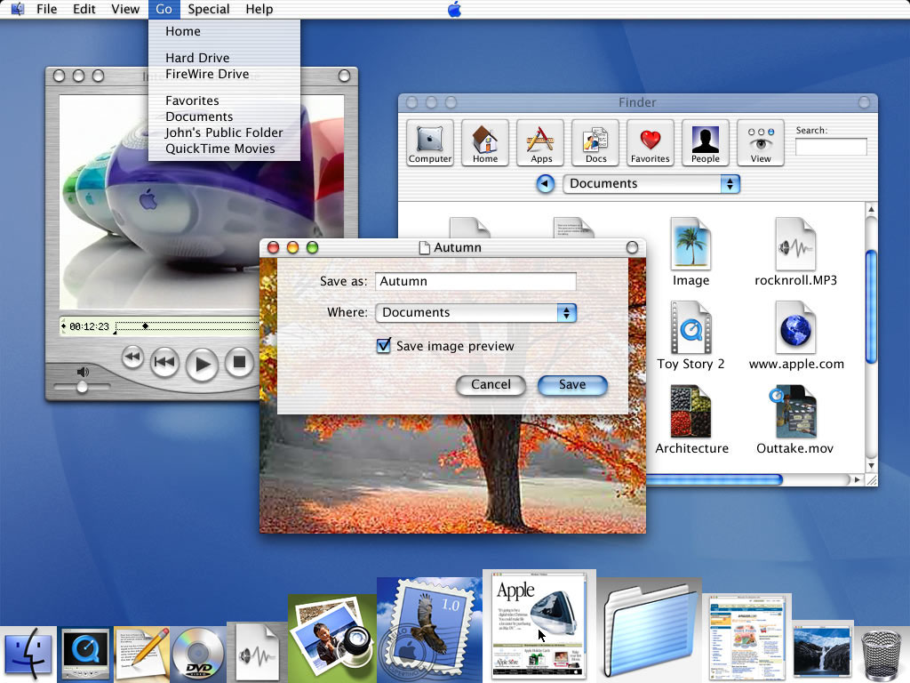

Slide 30
Versiones
Los nombres de las versiones de Mac OS X tienen nombre de grandes felinos, por ejemplo: Mac OS X v10.6 es denominado "Snow Leopard". En Mac OS X, la X denota el 10 en número romano y se constituye en parte prominente de la identidad de la marca.
Versión | Nombre en código | Anuncio | Presentación | Versión más reciente
Mac OS X Server 1.0 | Hera |  | 16 de marzo de 1999 | 1.2v3 (27 de octubre de 2000)
Beta pública | Kodiak |  | 13 de septiembre de 2000
10.0 | Cheetah |  | 24 de marzo de 2001 | 10.0.4 (22 de junio de 2001)
10.1 | Puma | 18 de julio de 2001 | 25 de septiembre de 2001 | 10.1.5 (6 de junio de 2002)
10.2 | Jaguar | 6 de mayo de 2002 | 24 de agosto de 2002 | 10.2.8 (3 de octubre de 2003)
10.3 | Panther | 23 de junio de 2003 | 24 de octubre de 2003 | 10.3.9 (15 de abril de 2005)
10.4 | Tiger | 4 de mayo de 2004 | 29 de abril de 2005 | 10.4.11 (14 de noviembre de 2007)
10.5 | Leopard | 26 de junio de 2006 | 26 de octubre de 2007 | 10.5.8 (5 de agosto de 2009)
10.6 | Snow Leopard | 9 de junio de 2008 | 28 de agosto de 2009 | 10.6.3 (29 de marzo de 2010)

Slide 31
Windows SO

Slide 32
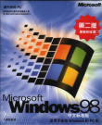
Los sistemas operativos Windows
Los diferentes Windows (95, 98, 2000, Milenium, XP) son sistemas que presentan ante la persona que los usa diferentes “ventanas” (de ahí su nombre) en la pantalla del ordenador.
A través de esas ventanas se puede ver y actuar con los programas y los dispositivos.

Slide 33
Windows
Interfaz gráfico
Metáfora escritorio
Menús y botones
Teclado y ratón
S: O. Usuario
S. O. Servidores
Historia
Windows 1.0, 2.0, 3.0
Windows 3.1
Windows 3.11
Windows 95 y 98
Windows NT, 2000 y XP
Windows CE
Windows Pocket PC

